Slide 1
ΕΘΝΙΚΟΣ ΔΡΥΜΟΣ ΠΑΡΝΗΘΑΣ

Slide 2
Η Πάρνηθα είναι το υψηλότερο από τα βουνά που περικλείουν το λεκανοπέδιο της Αττικής. Καταλαμβάνει μια μεγάλη έκταση, στην οποία περιλαμβάνονται δεκάδες κορυφές, χαράδρες, ρεματιές και οροπέδια.
Το 1961 ο μεγαλύτερος όγκος του βουνού ανακηρύχτηκε Εθνικός Δρυμός. Ο Δρυμός αποτελείται από τον πυρήνα, που καταλαμβάνει τον κεντρικό όγκο του βουνού (έκταση 38.000 στρ. περίπου) και την περιφερειακή ζώνη (έκταση 220.000 στρ. περίπου). Το μεγαλύτερο μέρος του πυρήνα καλύπτεται από Kεφαλληνιακή Eλάτη ενώ η περιφερειακή ζώνη καλύπτεται από υψηλά δάση Χαλεπίου Πεύκης.

Slide 3
Χλωρίδα – Βλάστηση
Η χλωρίδα της Πάρνηθας είναι μια από τις πιο πλούσιες της Ευρώπης αναφορικά με την έκταση που καταλαμβάνει. Στην Πάρνηθα συναντώνται περισσότερα από 1.100 είδη φυτών, από τα οποία τα 92 είναι ελληνικά ενδημικά, ενώ 3 από αυτά είναι ενδημικά της Πάρνηθας και απαντώνται μόνο στην Πάρνηθα και πουθενά αλλού στον κόσμο.
Η βλάστηση στην Πάρνηθα είναι αποτέλεσμα συνεπίδρασης πολλών παραγόντων και κυρίως της χλωρίδας, του κλίματος, της γεωμορφολογία, της γεωλογικής σύστασης, του εδάφους, αλλά και της ανθρώπινης επίδρασης. Στην Πάρνηθα διακρίνονται τρεις κύριες ζώνες βλάστησης, η ζώνη των αειφύλλων- πλατυφύλλων που εκτείνεται σε υψόμετρο 300-800 μ., η ζώνη της κεφαλληνιακής ελάτης που εκτείνεται σε υψόμετρο 800-1.400 μ. και η υποαλπική ζώνη, η οποία συναντάται στις υψηλές κορυφές του βουνού. Στις κοίτες των ρεμάτων επικρατεί η βλάστηση από πλατάνια, ιτιές, λεύκες, φράξους κλπ ενώ σε κάποιες περιοχές του βουνού υπάρχουν συστάδες από φυλλοβόλες δρύες.

Slide 4
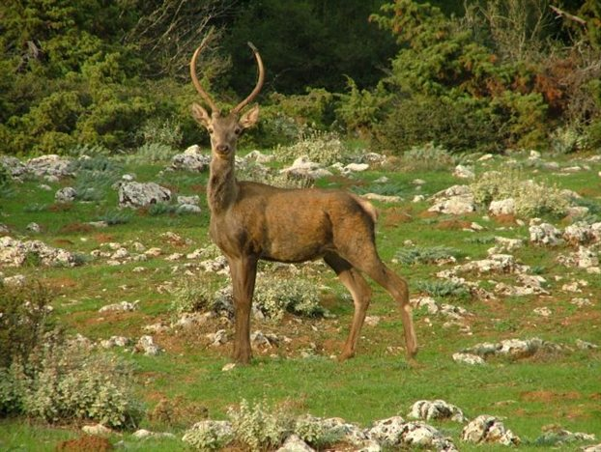
Πανίδα
Πολλά από τα ζώα που ζουν στην Πάρνηθα προστατεύονται από την ευρωπαϊκή και ελληνική νομοθεσία. Στην Πάρνηθα απαντώνται αμφίβια, χελώνες, σαύρες και φίδια. Σημαντική είναι και η ορνιθοπανίδα της περιοχής. Ανάμεσα στα θηλαστικά που ζουν στην Πάρνηθα, το κόκκινο ελάφι, ο αγριόχειρος και ο κρητικός αίγαγρος παρουσιάζουν τους σημαντικότερους πληθυσμούς. Το κόκκινο ελάφι είναι ο πρωταγωνιστής της πανίδας στον Εθνικό Δρυμό Πάρνηθας και έχουν μείνει μόλις δύο μεγάλοι πληθυσμοί του είδους αυτού στην χώρα μας, ένας στη Ροδόπη και ένας στην Πάρνηθα.

Slide 5
